Slide 1

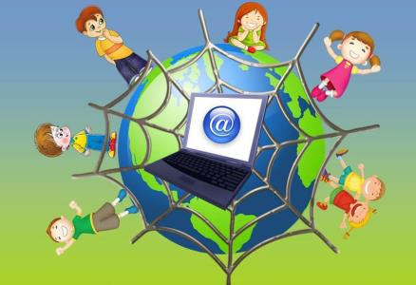
СЕМИНАР
«ФОРМИРОВАНИЕ
БЕЗОПАСНОЙ И КОМФОРТНОЙ СРЕДЫ
В СОВРЕМЕННЫХ УСЛОВИЯХ»
Мастер-класс для родителей
«Безопасность в сети Интернет»
Подготовили:
педагог-психолог МДОУ «Детский сад № 3 р.п. Семибратово
С.Ю. Громова,
педагог-психолог МДОУ «Детский сад № 2 р.п. Семибратово
Е.Ю. Сидорова

Slide 2
Достоинства и недостатки сети Интернет
● Ребенок растёт технически грамотным ● Развитие логического мышления ● Увеличение скорости реакции, принятия решения ● Развитие концентрации внимания ● Визуальное восприятие объектов ● Возможность общаться с друзьями, живущими далеко ● Возможность получать любую необходимую информацию | ● Ухудшение зрения ● Электромагнитное излучение ● Появление дерматитов различной сложности ● Развитие сколиоза ● Возникновение психологических проблем ● Повышение состояния нервозности и страха при стремлении во что бы то ни стало добиться победы ● Содержание игр провоцирует проявление детской агрессии, жестокости ● Способствование развитию гиподинамии

Slide 3
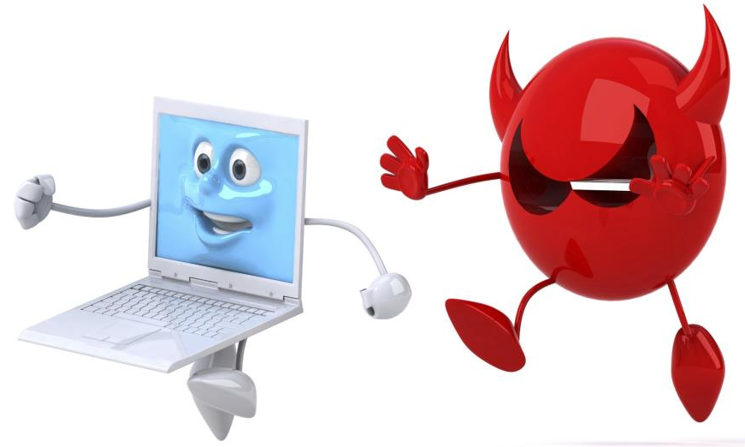
ИГРА
«ВИРУСЫ»

Slide 4
УПРАЖНЕНИЕ «РЕКЛАМА»
«КОЛОБОК»
«ЗОЛУШКА»
«ВОЛК И СЕМЕРО КОЗЛЯТ»
«ТРИ ПОРОСЁНКА»
«ГАДКИЙ УТЁНОК»

Slide 5

ДИДАКТИЧЕСКАЯ ИГРА

Slide 6
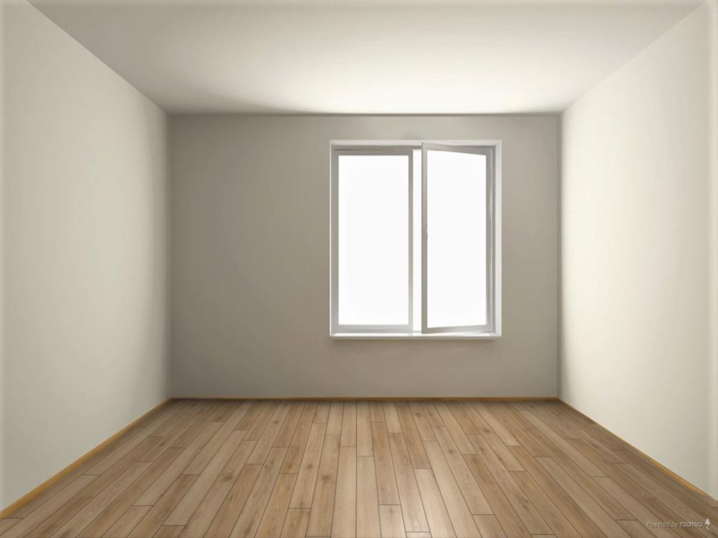
УПРАЖНЕНИЕ «ЗАПОЛНИ ПУСТОТУ»
СПОСОБЫ «ЗАПОЛНЕНИЯ ПУСТОТЫ» РЕБЁНКА
объятия
интересные занятия
посещение кружков
посещение театра, кинотеатра
посещение парков развлечения
прогулки
пикники
рыбалки
настольные игры
хэндмэйд
разговоры по душам

Slide 7
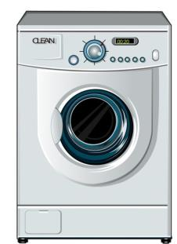


РЕФЛЕКСИЯ «ЧЕМОДАН»
СПАСИБО ЗА ВНИМАНИЕ!
БЕЗОПАСНОГО ВАМ ИНТЕРНЕТА!

